Slide 1

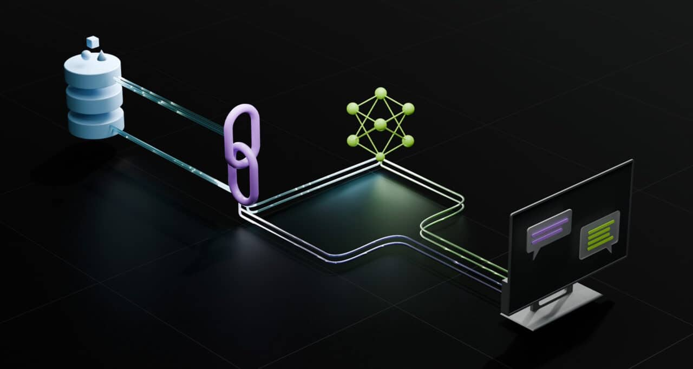
Pipeline de contenu IA génératif de texte avec automatisation des flux
HACKATHON #2
Création, vérification de la qualité, application d’un filtre éthique
Comparatif des performances de plusieurs modèles
Par :
Mehdi Al-Ajhoury
Emmanuel Mussche

Slide 2
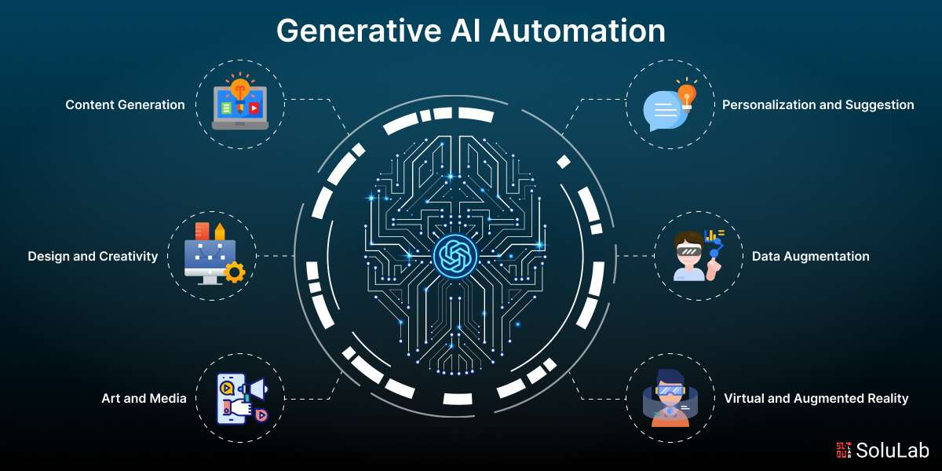
Contexte & Objectifs
Motivations
Création d’un pipeline génératif de texte performant
Objectifs
Chargement d’un échantillonnage du dataset IMDB
Utilisation de modèles légers de génération et résumé de texte
Contrôle qualité du texte généré via 3 métriques
Application d’un filtre éthique
Comparatif des performances des modèles

Slide 3
Problématiques
Automatisation du pipeline
Evaluation pertinente de la qualité du résultat
Filtrer les sorties non conformes (éthique, biais)
Ressources GPU très limitées
Exclusion du traitement des images

Slide 4
Stack technique
Python
Hugging Face Transformer
Automatisation
Script Python : Schedule
Modèles :
DistilGPT2
T5 – Small
Flan - T5 – Small

Slide 5
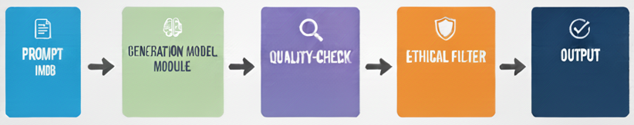
ARCHITECTURE (simplifiée)

Slide 6
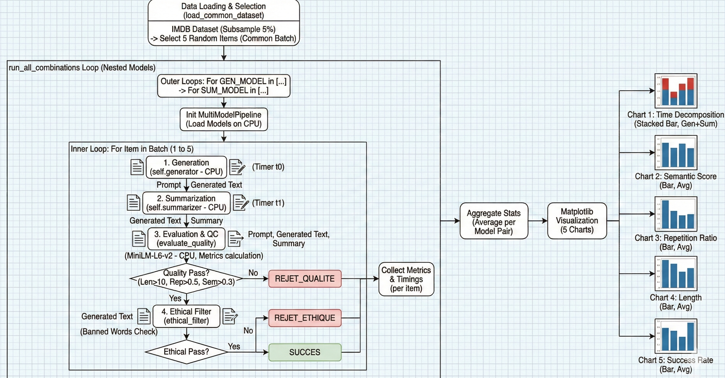
ARCHITECTURE (détaillée)

Slide 7
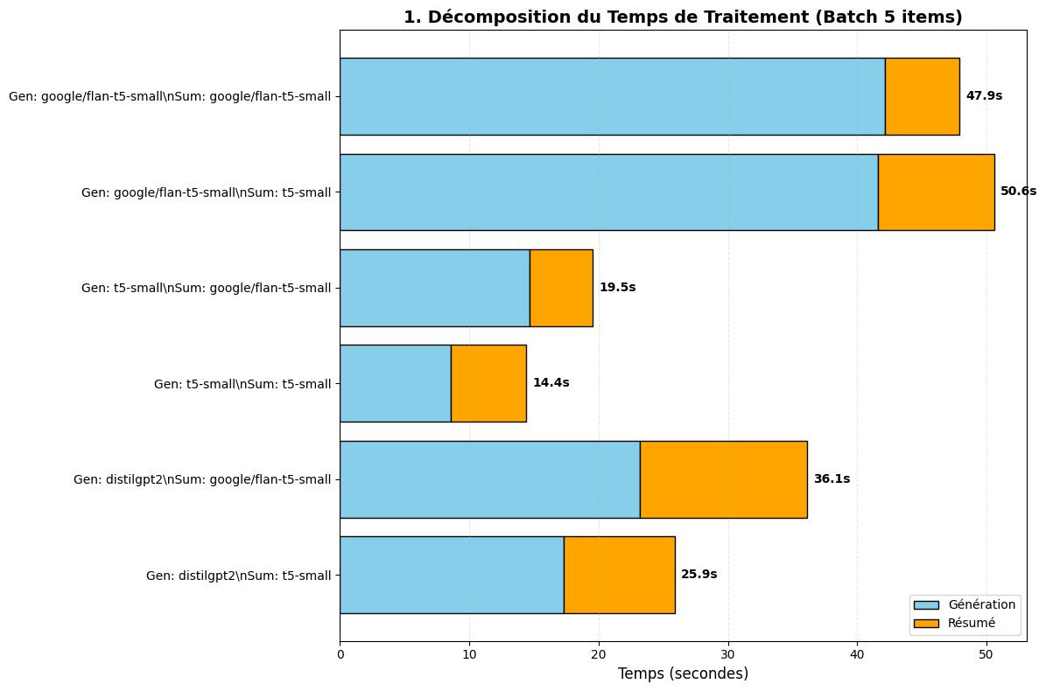
Temps de traitement des modèles

Slide 8
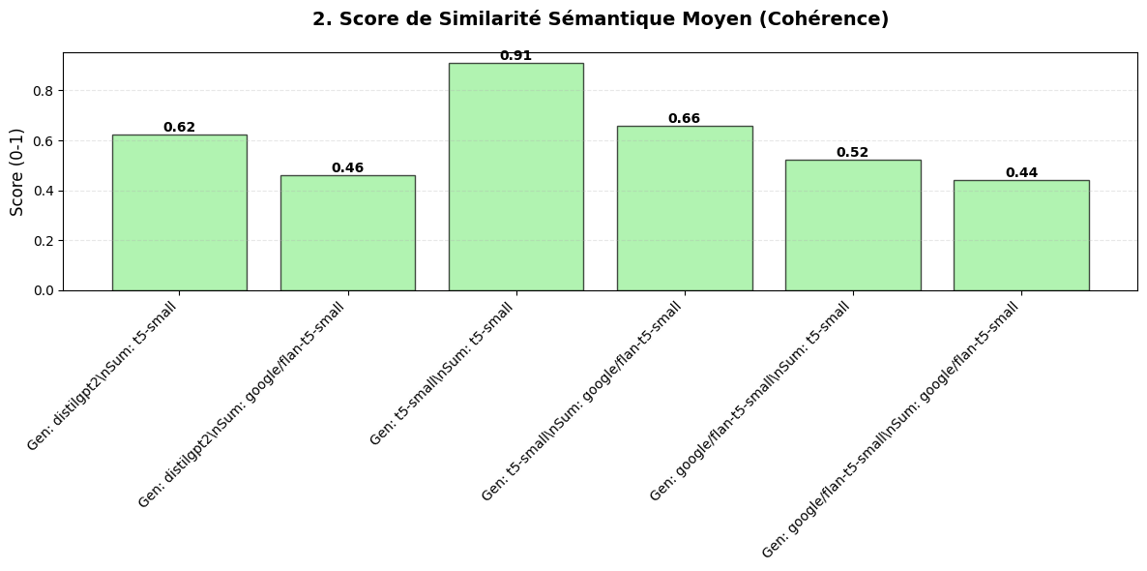
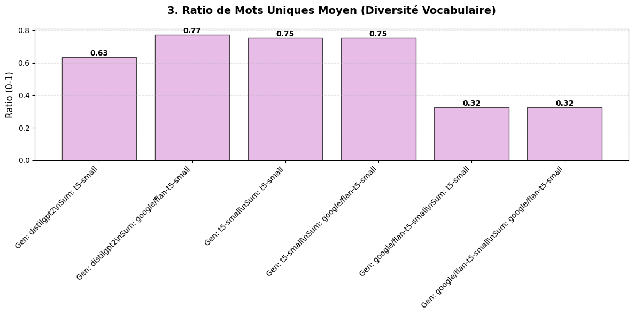
Comparatifs des modèles 1/2

Slide 9
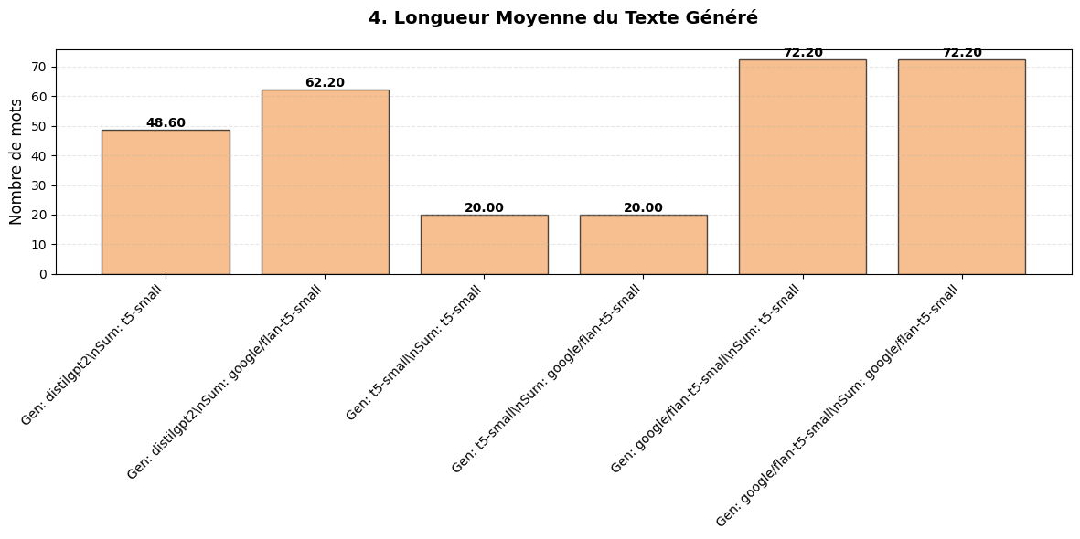
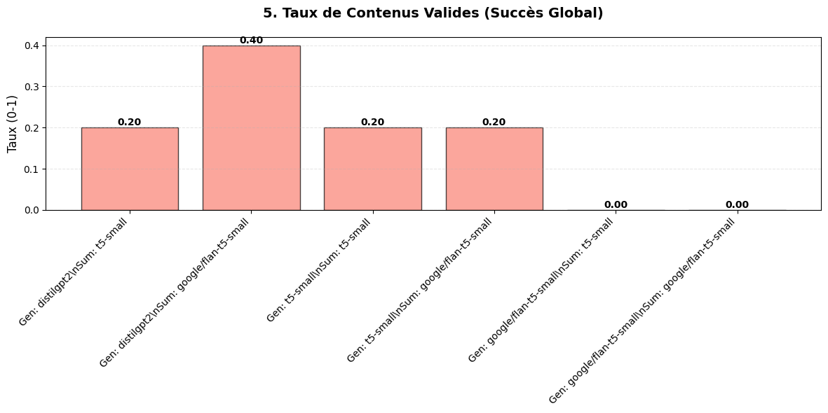
Comparatifs des modèles 2/2

Slide 10
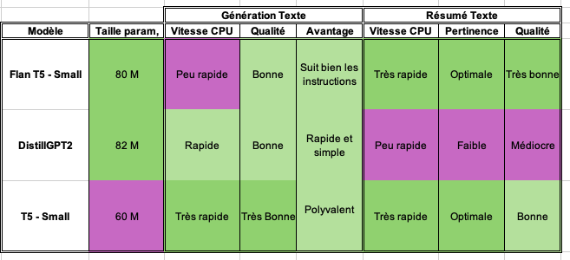
Conclusion

Slide 11
Questions
?
?

